Slide 1
Museo in un mondo transnazionale & postcoloniale
Musei come luoghi di elaborazione del sapere / potere attraverso tecnologie e pratiche di allestimenti/mostre/archivi/collezioni/classificazioni
Museo + inclusivo e per pubblici più vasti
(macchina della diversità, T. Bennet)
Diritti umani Universali, economia culturale globale

Slide 2
Museo come oggetto di esposizione

Slide 3
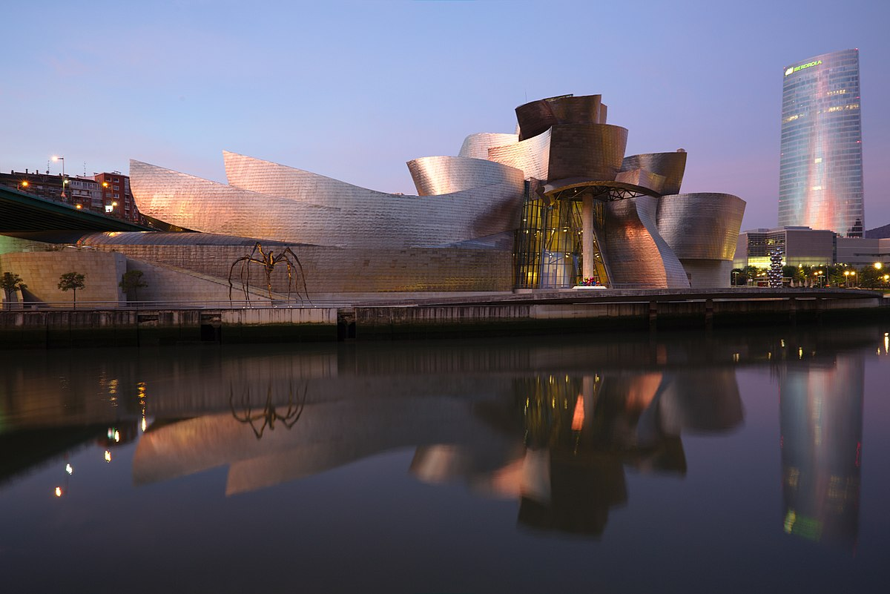

Slide 4
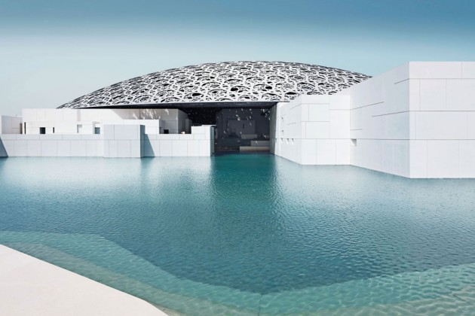

Slide 5
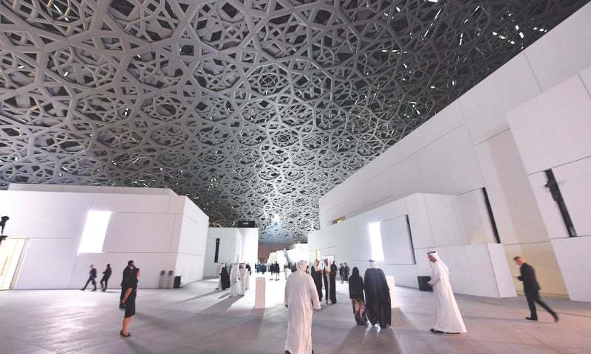
Museo che diventa merce?

Slide 6
Museo postmoderno: esplosione dell’esposizione
Dialogo e sostenibilità del patrimonio
Sconfinamento: museo che “straborda” dalla sua cornice
Spaesamento: decostruzione tassonomie
Messa in scena dei processi
Partecipazione attiva dell’utenza
Frammentazione postmoderna
Prospettive indigene e modelli dialogici di patrimonio
Peso ‘etico’ degli oggetti

Slide 7
Musei e rappresentazione identitaria
Roots or routes ?
(J. Clifford)

Slide 9
Museo come interazione dialogo, partecipazione
MuCEM Marsiglia
http://www.mucem.org/

Slide 10
Museo Neuchatel (Ch): provocare spaesamento L'impermanenza delle cose (2018)
Il museo cannibale (2003)
L'imbarazzo della scelta”
"L'appetito vien classificando”
"Il gusto degli altri", "La camera fredda", "La scatola nera”.
L'etnologia come specchio
Con "Il museo cannibale", l'etnologia non parla più dell'altro, ma di se stessa. "È la direzione che vorrei far imboccare al museo", ammette Hainard, "verso un'antropologia di sé." "Noi fabbrichiamo un discorso sul mondo e sugli altri. Ma se riuscissimo a capire perché pensiamo come pensiamo, perché e come costruiamo degli stereotipi, saremmo in grado di posizionarci verso altri saperi, verso altri discorsi."

Slide 11
Contact / friction zone
Temporalità e contesti diversi nelle biografie degli oggetti
Spazi e circuiti: locale / trans-locale, traffico
Comunità: sapere/potere/patrimoni/heritage
Digitale: piattaforme per nuove comunità/pratiche di consumo omologante/appropriazione/espropriazione
Politiche di accesso/accessibilità
Visuale e multisensoriale/virtuale
Realtà virtuale/copy/mimesis
The other nefertiti

Slide 12
Attuale definizione ICOM, Vienna 2007
“A museum is a non-profit, permanent institution in the service of society and its development, open to the public, which acquires, conserves, researches, communicates and exhibits the tangible and intangible heritage of humanity and its environment for the purposes of education, study and enjoyment.”

Slide 13
Una nuova definizione di Museo?
ICOM 2019 Museum Definition, Kyoto
“Museums are democratising, inclusive and polyphonic spaces for critical dialogue about the pasts and the futures. Acknowledging and addressing the conflicts and challenges of the present, they hold artefacts and specimens in trust for society, safeguard diverse memories for future generations and guarantee equal rights and equal access to heritage for all people. Museums are not for profit. They are participatory and transparent, and work in active partnership with and for diverse communities to collect, preserve, research, interpret, exhibit, and enhance understandings of the world, aiming to contribute to human dignity and social justice, global equality and planetary wellbeing.”
Best in heritage conference 2020

